Slide 2
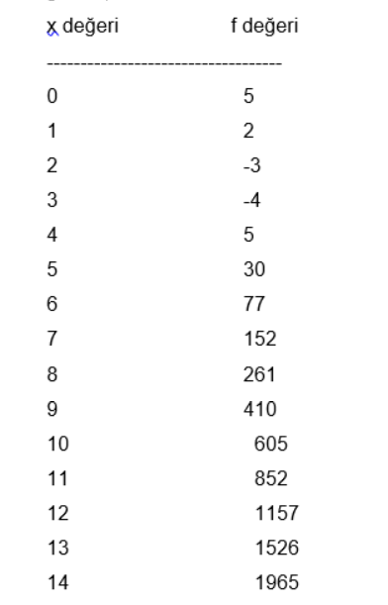
Soru-1
Aşağıda verilen denklemi x’in 0 ile n aralığındaki değerler için çözümünü veren programı yazınız.
n: Öğrenci numaranızın son iki rakamı olarak alınacaktır.
$$f=x^{3}−4x^{2}+5$$

Slide 3
Soru-1: Çözüm
clc; clear all;
son2=14;
fprintf('x değeri\t f değeri\n');
fprintf('---------------\t-------------\n');
for x=0:son2
f = x ^ 3 - 4 * x ^ 2 + 5;
fprintf('%g %g\n', x,f);
end

Slide 4
Soru-2
Dışarıdan girilen a ve b değerlerine göre aşağıdaki denklemleri hesaplayan programı yazınız.
Eğer a*b<0 $x=\frac{a^{1/3}}{b^{4}}+\left|e^{ab}\right|+\frac{ln(a)}{log(10b)}$
Eğer a*b>0 $y=\sin\left(ab+2b\right)−log(10a−3b)$

Slide 5
Soru-2: Çözüm
clc; clear all
a=input('a deðerini giriniz=');
b=input('b deðerini giriniz=');
if a*b<0
x=(a^(1/3)/b^4)+abs(exp(a*b))+(log(a)/log10(10*b))
else
y=sin(a*b+2*b)-log10(10*a-3*b)
end

Slide 6
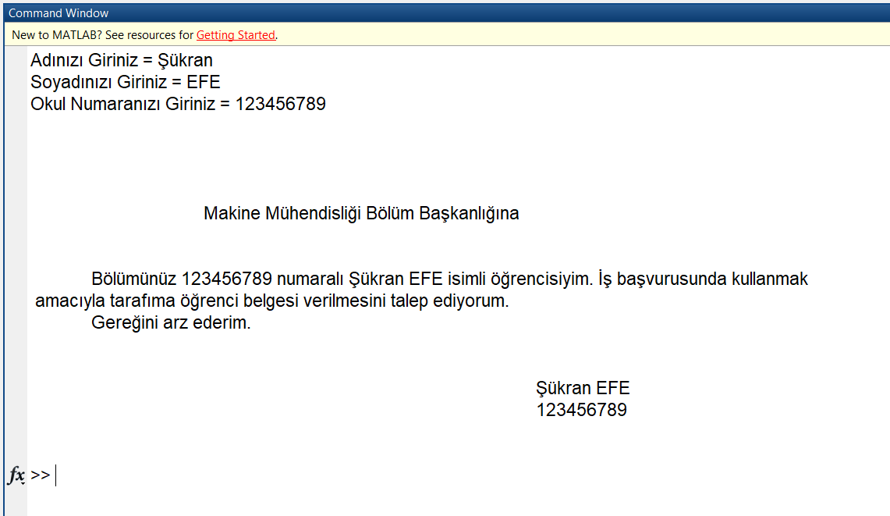
Soru-3
Dışarıdan girilen Ad/Soyad/Öğrenci Numarası için aşağıdaki dilekçeyi ekrana yazan programı oluşturunuz. (Ekran görüntüsündeki Ad/Soyad/Numara dışarıdan girilince elde edilen ana sayfa aşağıdaki gib olmalıdır. Boşluklara dikkat ediniz. Boşluk ayarlaması uygun bir şekilde yapılmalıdır)

Slide 7
Soru-3: Çözüm
clc;
clear;
a=input('Adınızı Giriniz = ','s');
b=input ('Soyadınızı Giriniz = ','s');
c=input ('Okul Numaranızı Giriniz = ');
fprintf('\n\n\n\n')
fprintf('\t\t\t Makine Mühendisliği Bölüm Başkanlığına\n\n\n')
fprintf ('\t Bölümünüz %d numaralı %s %s isimli öğrencisiyim. İş başvurusunda kullanmak \n amacıyla tarafıma öğrenci belgesi verilmesini talep ediyorum. \n\t Gereğini arz ederim.\n\n\n',c,a,b)
fprintf('\t\t\t\t\t\t\t\t\t%s %s\n',a,b)
fprintf('\t\t\t\t\t\t\t\t\t%d\n\n\n',c)

Slide 8
Uygulama-1
335 litre kapasiteli bir havuza bağlı iki adet musluk bulunmaktadır. Bu musluklardan biri dakika da 1 litre su doldururken, ikinci musluk dakikada 2 litre doldurmaktadır. Ayrıca her bir dakikada, birinci musluğun debisi 0.35 litre ikinci musluğun debisi ise 0.45 litre artmaktadır. Havuzun kaç dakikada taşacağını bulan bir MATLAB programı yazınız.
clear all
clc
v=0;
m1=1;
m2=2;
t=0;
while (v<=335)
t=t+1;
v=v+(m1+m2);
fprintf('zaman=%g m1=%g ve m2=%g havuz=%g\n',t,m1,m2,v)
m1=m1+0.35;
m2=m2+0.45;
end

Slide 9
Uygulama-2
Rivayete göre satranç oyununu bulan Brahman rahibi Şah’a bir ders vermek istemiş. “Sen ne kadar önemli bir insan olursan ol, adamların, vezirlerin, askerlerin olmadan hiçbir işe yaramazsın” demiş. Şah durumdan memnun görünmüş, “Peki, oyunu ve dersini beğendim. Dile benden ne dilersen” demiş. Rahip bu olay üzerine Şah’ın alması gereken dersi hala almadığını düşünerek “Bir miktar buğday istiyorum” demiş. “Sana bulduğum bu oyunun birinci karesi için bir buğday istiyorum. İkinci karesi için iki buğday istiyorum. Üçüncü karesi için dört buğday istiyorum. Böylece her karede, bir önceki karede aldığım buğdayın iki misli buğday istiyorum. Sadece bu kadarcık buğday istiyorum” demiş. Şah, kendisi gibi yüce ve kudretli bir şahtan isteye isteye üç beş tane buğday isteyen bu rahibin, küstahlığa varan alçakgönüllülüğüne sinirlenmiş ve ona bir ders vermek istemiş. “Hesaplayın. Hak ettiğinden bir tane fazla buğday vermeyin” demiş. Şahın ülkesinde o yıl üretilen buğdayın miktarı 300 000 ton olduğuna göre, kaçıncı karede şah mat olur? 1 buğday tanesinin ağırlığı: 2 mg= 2x10‐6 kg.

Slide 10
Uygulama-2: Cevap
clc
clear all
format long g
toplam=2*10^(-6);
tane=1;
kare=1;
while toplam <=3*10^8
tane=tane*2;
tane_agirlik=tane*2*10^(-6);
toplam=toplam+tane_agirlik;
kare=kare+1;
end
fprintf('%g tane buğday %g santranç karesinde %g ton ağırlıktadır\n',tane, kare, toplam/1000)

Slide 11
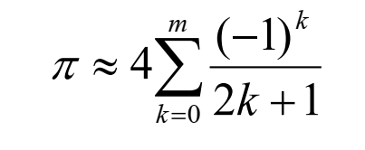
Uygulama-3
Aşağıda verilen ve pi sayısını yaklaşık olarak hesaplayan ifade kullanılarak elde edilecek pi değerinin, 3.141592 değeri arasındaki MUTLAK farkın 1e-5 olması için m ne olmalıdır?
clc;
clear;
p=3.141592;
pi_hesap=1;
t=0;
k=-1;
while (abs(pi_hesap-3.141592)>1e-5)
k=k+1;
t=t+4*(-1)^k/(2*k+1);
pi_hesap=t;
end
pi_hesap
k

Slide 12
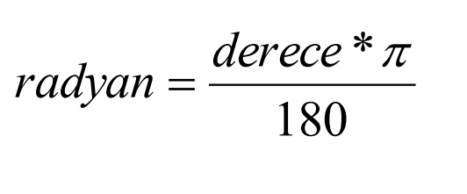
Uygulama-4
clear all; clc; cinsi=input('derece için 1 radyan için 2 giriniz='); aci=input('açı değerini giriniz='); switch(cinsi) case{1} radyan=aci*pi/180; fprintf('girilen %g derece %g radyandır',aci,radyan) case{2} derece=aci*180/pi; fprintf('girilen %g radyan %g derecedir',aci,derece) end
Verilen bir açıyı radyansa dereceye, dereceyse radyana çeviren bir MATLAB programını, switch-case yapısını kullanarak yazınız. Fonksiyonun girdileri açı ve açının cinsi, çıktısı ise hesaplanan değer ve bir izah cümlesi olmalıdır.

Slide 13
Uygulama-5
is_gun=input('hesaplanması istenenen gunu giriniz=');
ay=input('hesaplanması istenenen ayı giriniz=');
toplam_gun=is_gun;
gun=0;
for i=1:ay
switch (i-1)
case {1,3,5,7,8,10,12}
gun=31;
case {4,6,9,11}
gun=30;
case {2}
gun=28;
end
toplam_gun=toplam_gun+gun;
end
fprintf('yılbasindan gecen gun sayısı=%g',toplam_gun)
Dışardan girilen herhangi bir tarih değeri için, yılbaşından bu tarihe kadar geçen gün sayısını hesaplayıp ekrana yazdıran bir MATLAB programı yazınız. (Örnek: girilen tarih 2.nci ayın 5’i ise toplam gün=31+5=36 gün)

